Slide 1

MANUAL TÉCNICO
RESTFUL JAVA SINBDD GR09
INTEGRANTES:
JULIO ENRIQUE VICHE CASTILLO
GABRIEL OMAR MURILLO MEDINA
GRUPO: GR09
FECHA: 27/10/2026
ASIGNATURA: ARQUITECTURA DE SOFTWARE
1

Slide 2

DESARROLLO
OBJETIVO
CREACIÓN DEL SERVIDOR RESTFUL EN JAVA
CREACIÓN DEL PROYECTO – CLIENTE CONSOLA
CREACIÓN DEL PROYECTO – CLIENTE ESCRITORIO
CREACIÓN DEL PROYECTO – CLIENTE WEB
CREACIÓN DEL PROYECTO – CLIENTE MÓVIL
CONCLUSIONES
RECOMENDACIONES
2

Slide 3
DESARROLLO
DESARROLLO
  OBJETIVO
  CREACIÓN DEL SERVIDOR RESTFUL
  CREACIÓN DEL PROYECTO – CLIENTE CONSOLA
  CREACIÓN DEL PROYECTO – CLIENTE ESCRITORIO
  CREACIÓN DEL PROYECTO – CLIENTE WEB
  CREACIÓN DEL PROYECTO – CLIENTE MÓVIL
CONCLUSIONES
RECOMENDACIONES
1.1 OBJETIVO
Documentar la configuración, arquitectura, ejecución y validación del conversor de unidades. El sistema ofrece clientes de consola, escritorio, web y móvil conectados a un servicio Java de tipo
RESTful.
Las conversiones se organizan en longitud, masa y temperatura. Cada cliente inicia con autenticación usando MONSTER / MONSTER9. Los datos se mantienen en memoria; no se utiliza base de datos.

Slide 4
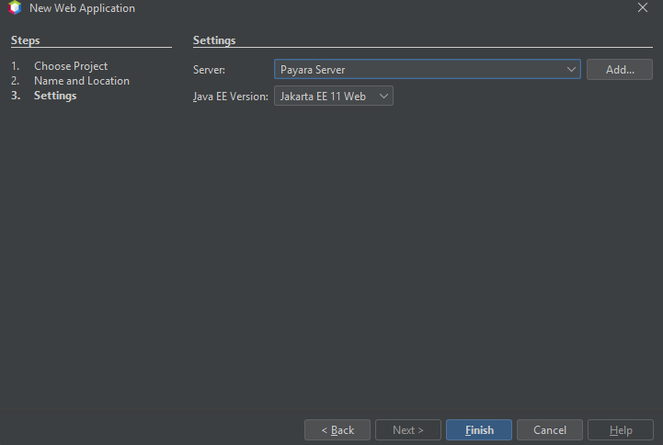
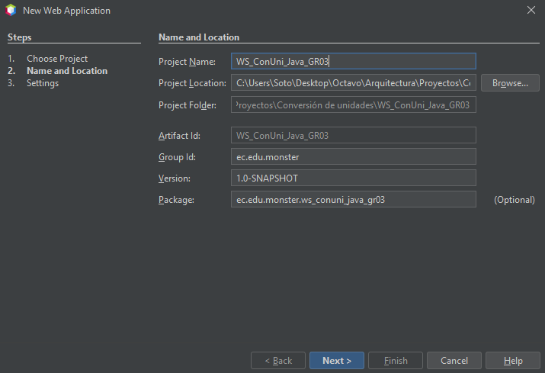
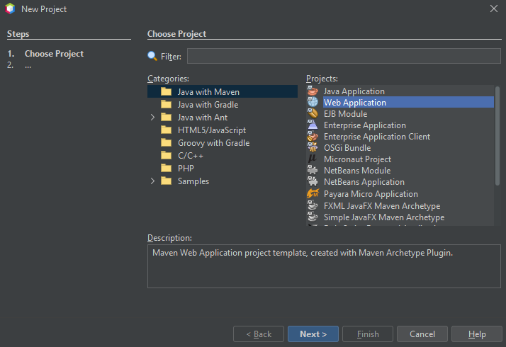
DESARROLLO
DESARROLLO
  OBJETIVO
  CREACIÓN DEL SERVIDOR RESTFUL
  CREACIÓN DEL PROYECTO – CLIENTE CONSOLA
  CREACIÓN DEL PROYECTO – CLIENTE ESCRITORIO
  CREACIÓN DEL PROYECTO – CLIENTE WEB
  CREACIÓN DEL PROYECTO – CLIENTE MÓVIL
CONCLUSIONES
RECOMENDACIONES
1.2 CREACIÓN DEL SERVIDOR RESTFUL
Java 17 con Jersey, Grizzly y Jackson. Puerto 8080 (alterno 8085).
Contexto: /WS_CONV_UNI_RESTFULL_JAVA-1.0-SNAPSHOT/
Rutas: health, auth/login y conversor/{longitud,masa,temperatura}.

Slide 5

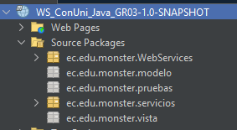
DESARROLLO
DESARROLLO
  OBJETIVO
  CREACIÓN DEL SERVIDOR RESTFUL
  CREACIÓN DEL PROYECTO – CLIENTE CONSOLA
  CREACIÓN DEL PROYECTO – CLIENTE ESCRITORIO
  CREACIÓN DEL PROYECTO – CLIENTE WEB
  CREACIÓN DEL PROYECTO – CLIENTE MÓVIL
CONCLUSIONES
RECOMENDACIONES
1.2 CONTRATO RESTFUL
La API recibe solicitudes HTTP/JSON en el contexto configurado por ServidorRestMain.
Rutas: health, auth/login y conversor/longitud, conversor/masa, conversor/temperatura.
Responde con JSON; autentica al usuario antes de convertir.

Slide 6

DESARROLLO
DESARROLLO
  OBJETIVO
  CREACIÓN DEL SERVIDOR RESTFUL
  CREACIÓN DEL PROYECTO – CLIENTE CONSOLA
  CREACIÓN DEL PROYECTO – CLIENTE ESCRITORIO
  CREACIÓN DEL PROYECTO – CLIENTE WEB
  CREACIÓN DEL PROYECTO – CLIENTE MÓVIL
CONCLUSIONES
RECOMENDACIONES
ARQUITECTURA DEL SERVIDOR
Jersey registra los recursos REST; Grizzly ofrece el servidor HTTP embebido y Jackson procesa JSON. Las clases de servicio centralizan la autenticación y las fórmulas de conversión.
Los catálogos se mantienen en memoria, sin acceso a base de datos.

Slide 7
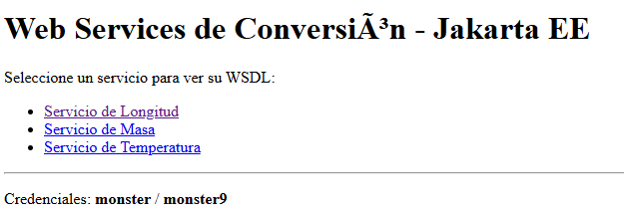
DESARROLLO
DESARROLLO
  OBJETIVO
  CREACIÓN DEL SERVIDOR RESTFUL
  CREACIÓN DEL PROYECTO – CLIENTE CONSOLA
  CREACIÓN DEL PROYECTO – CLIENTE ESCRITORIO
  CREACIÓN DEL PROYECTO – CLIENTE WEB
  CREACIÓN DEL PROYECTO – CLIENTE MÓVIL
CONCLUSIONES
RECOMENDACIONES
VERIFICACIÓN DE LA API
Base: /WS_CONV_UNI_RESTFULL_JAVA-1.0-SNAPSHOT/. Valida health y auth/login; prueba conversor/longitud, /masa y /temperatura.
Puertos: 8080 y 8085.

Slide 8
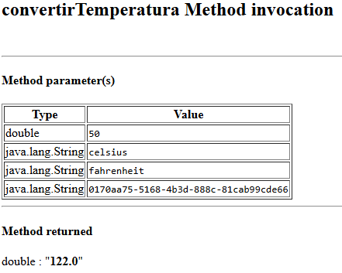
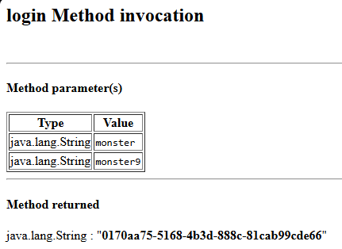
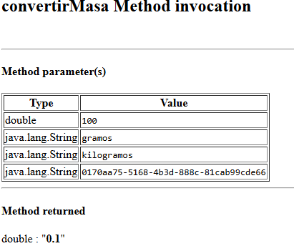
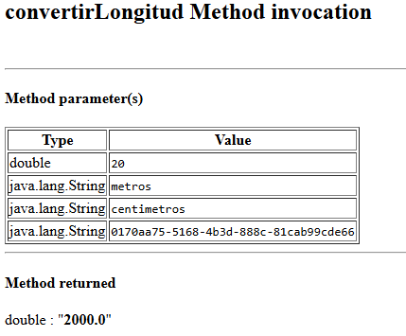
DESARROLLO
DESARROLLO
  OBJETIVO
  CREACIÓN DEL SERVIDOR RESTFUL
  CREACIÓN DEL PROYECTO – CLIENTE CONSOLA
  CREACIÓN DEL PROYECTO – CLIENTE ESCRITORIO
  CREACIÓN DEL PROYECTO – CLIENTE WEB
  CREACIÓN DEL PROYECTO – CLIENTE MÓVIL
CONCLUSIONES
RECOMENDACIONES
PRUEBAS DEL SERVICIO

Slide 9
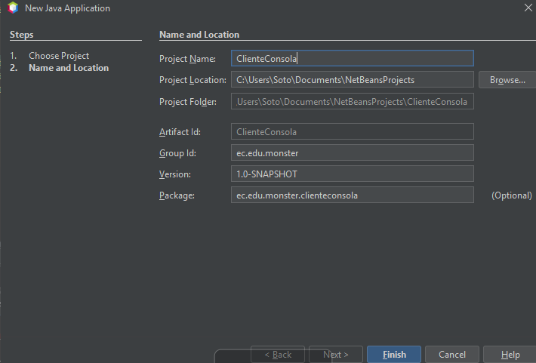
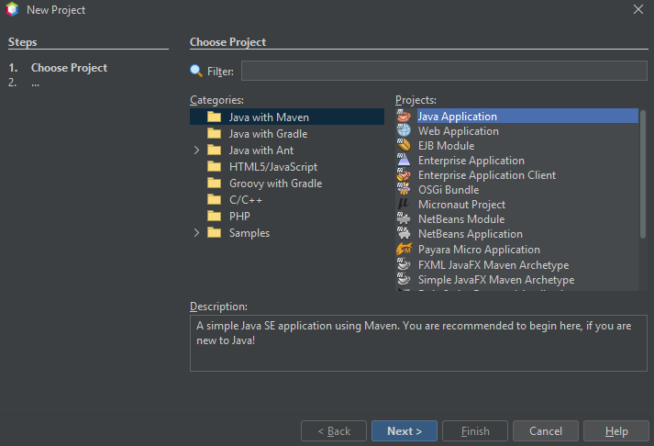
DESARROLLO
DESARROLLO
  OBJETIVO
  CREACIÓN DEL SERVIDOR RESTFUL
  CREACIÓN DEL PROYECTO – CLIENTE CONSOLA
  CREACIÓN DEL PROYECTO – CLIENTE ESCRITORIO
  CREACIÓN DEL PROYECTO – CLIENTE WEB
  CREACIÓN DEL PROYECTO – CLIENTE MÓVIL
CONCLUSIONES
RECOMENDACIONES
1.3 CREACIÓN DEL CLIENTE CONSOLA
Crea una aplicación Java con Maven en NetBeans. Configura el cliente HTTP para comunicarse con la API REST y separa modelo, vista y controlador.
El cliente solicita las credenciales antes de mostrar las opciones de conversión.

Slide 10


DESARROLLO
DESARROLLO
  OBJETIVO
  CREACIÓN DEL SERVIDOR RESTFUL
  CREACIÓN DEL PROYECTO – CLIENTE CONSOLA
  CREACIÓN DEL PROYECTO – CLIENTE ESCRITORIO
  CREACIÓN DEL PROYECTO – CLIENTE WEB
  CREACIÓN DEL PROYECTO – CLIENTE MÓVIL
CONCLUSIONES
RECOMENDACIONES
Controlador del Proyecto
El controlador usa RestClient para invocar la API HTTP, interpretar la respuesta JSON y presentar el resultado.
Modelo del Proyecto
ConversionRequest representa la magnitud, el valor y las unidades que se enviarán en el cuerpo JSON.

Slide 11
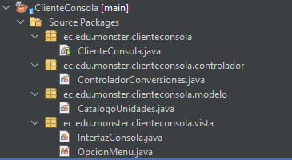
DESARROLLO
DESARROLLO
  OBJETIVO
  CREACIÓN DEL SERVIDOR RESTFUL
  CREACIÓN DEL PROYECTO – CLIENTE CONSOLA
  CREACIÓN DEL PROYECTO – CLIENTE ESCRITORIO
  CREACIÓN DEL PROYECTO – CLIENTE WEB
  CREACIÓN DEL PROYECTO – CLIENTE MÓVIL
CONCLUSIONES
RECOMENDACIONES
Vista del Proyecto
La vista de consola guía el inicio de sesión y ofrece opciones para convertir longitud, masa o temperatura. Muestra mensajes de validación y el resultado con dos decimales.

Slide 12
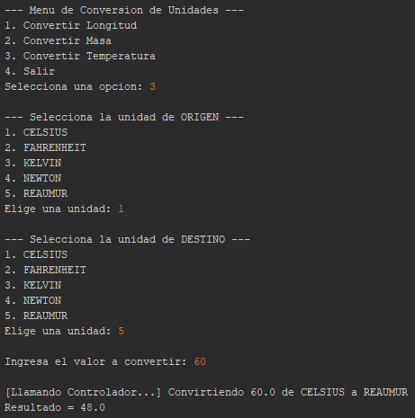
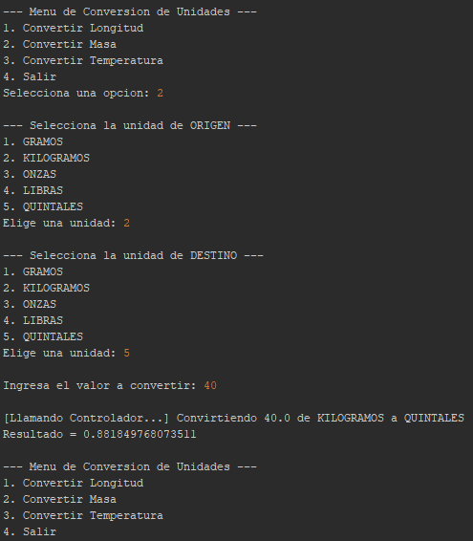
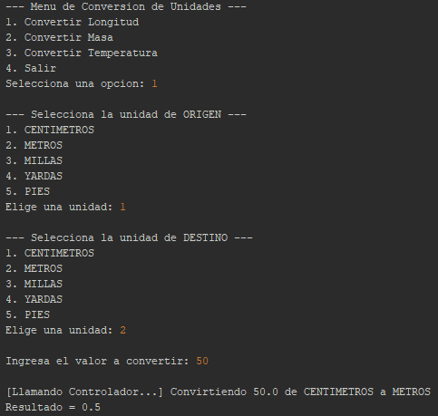
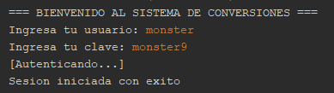
DESARROLLO
DESARROLLO
  OBJETIVO
  CREACIÓN DEL SERVIDOR RESTFUL
  CREACIÓN DEL PROYECTO – CLIENTE CONSOLA
  CREACIÓN DEL PROYECTO – CLIENTE ESCRITORIO
  CREACIÓN DEL PROYECTO – CLIENTE WEB
  CREACIÓN DEL PROYECTO – CLIENTE MÓVIL
CONCLUSIONES
RECOMENDACIONES
Ejecución del Proyecto

Slide 13
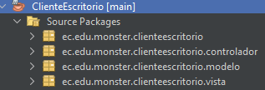
DESARROLLO
DESARROLLO
  OBJETIVO
  CREACIÓN DEL SERVIDOR RESTFUL
  CREACIÓN DEL PROYECTO – CLIENTE CONSOLA
  CREACIÓN DEL PROYECTO – CLIENTE ESCRITORIO
  CREACIÓN DEL PROYECTO – CLIENTE WEB
  CREACIÓN DEL PROYECTO – CLIENTE MÓVIL
CONCLUSIONES
RECOMENDACIONES
1.4 CREACIÓN DEL PROYECTO – CLIENTE ESCRITORIO
Crea la aplicación Java de escritorio con Maven. La interfaz Swing consume la API REST y sigue el patrón Modelo-Vista-Controlador.

Slide 14



DESARROLLO
DESARROLLO
  OBJETIVO
  CREACIÓN DEL SERVIDOR RESTFUL
  CREACIÓN DEL PROYECTO – CLIENTE CONSOLA
  CREACIÓN DEL PROYECTO – CLIENTE ESCRITORIO
  CREACIÓN DEL PROYECTO – CLIENTE WEB
  CREACIÓN DEL PROYECTO – CLIENTE MÓVIL
CONCLUSIONES
RECOMENDACIONES
El cliente Swing organiza la interfaz, el estado de conversión y el consumo HTTP/JSON con el patrón MVC.
Modelo: conserva los datos de sesión y de la conversión.
Controlador: valida entradas y coordina la solicitud HTTP/JSON.

Slide 15
DESARROLLO
DESARROLLO
  OBJETIVO
  CREACIÓN DEL SERVIDOR RESTFUL
  CREACIÓN DEL PROYECTO – CLIENTE CONSOLA
  CREACIÓN DEL PROYECTO – CLIENTE ESCRITORIO
  CREACIÓN DEL PROYECTO – CLIENTE WEB
  CREACIÓN DEL PROYECTO – CLIENTE MÓVIL
CONCLUSIONES
RECOMENDACIONES
La vista Swing contiene las ventanas de autenticación y conversión. Los controles permiten seleccionar magnitud y unidades, ingresar el valor y consultar el resultado.

Slide 16
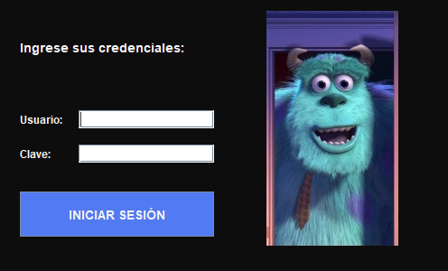
DESARROLLO
DESARROLLO
  OBJETIVO
  CREACIÓN DEL SERVIDOR RESTFUL
  CREACIÓN DEL PROYECTO – CLIENTE CONSOLA
  CREACIÓN DEL PROYECTO – CLIENTE ESCRITORIO
  CREACIÓN DEL PROYECTO – CLIENTE WEB
  CREACIÓN DEL PROYECTO – CLIENTE MÓVIL
CONCLUSIONES
RECOMENDACIONES
Inicio de sesión del cliente de escritorio. Ingresa MONSTER / MONSTER9 para acceder al conversor.

Slide 17
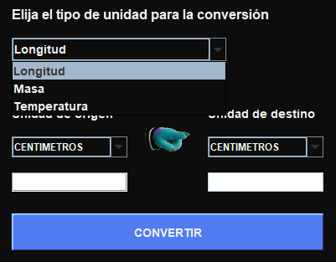
DESARROLLO
DESARROLLO
  OBJETIVO
  CREACIÓN DEL SERVIDOR RESTFUL
  CREACIÓN DEL PROYECTO – CLIENTE CONSOLA
  CREACIÓN DEL PROYECTO – CLIENTE ESCRITORIO
  CREACIÓN DEL PROYECTO – CLIENTE WEB
  CREACIÓN DEL PROYECTO – CLIENTE MÓVIL
CONCLUSIONES
RECOMENDACIONES
Formulario de conversión. Selecciona la magnitud, las unidades de origen y destino, e ingresa el valor que se enviará a la API REST.

Slide 18


DESARROLLO
DESARROLLO
  OBJETIVO
  CREACIÓN DEL SERVIDOR RESTFUL
  CREACIÓN DEL PROYECTO – CLIENTE CONSOLA
  CREACIÓN DEL PROYECTO – CLIENTE ESCRITORIO
  CREACIÓN DEL PROYECTO – CLIENTE WEB
  CREACIÓN DEL PROYECTO – CLIENTE MÓVIL
CONCLUSIONES
RECOMENDACIONES
1.5 CREACIÓN DEL PROYECTO – CLIENTE WEB
El cliente web usa Jetty 11 embebido en el puerto 8081. HTML y JavaScript presentan las pantallas; los Servlets gestionan la sesión y las solicitudes HTTP/JSON a la API REST.

Slide 19
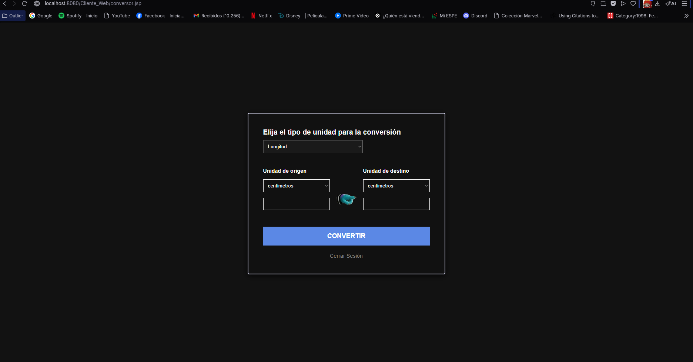

DESARROLLO
DESARROLLO
  OBJETIVO
  CREACIÓN DEL SERVIDOR RESTFUL
  CREACIÓN DEL PROYECTO – CLIENTE CONSOLA
  CREACIÓN DEL PROYECTO – CLIENTE ESCRITORIO
  CREACIÓN DEL PROYECTO – CLIENTE WEB
  CREACIÓN DEL PROYECTO – CLIENTE MÓVIL
CONCLUSIONES
RECOMENDACIONES
La página conversor.html ofrece formularios para seleccionar magnitud y unidades, ingresar el valor y mostrar la respuesta. ConversionServlet comunica el cliente web con los recursos REST.
El formulario envía los datos al Servlet y presenta el resultado de la conversión.

Slide 20
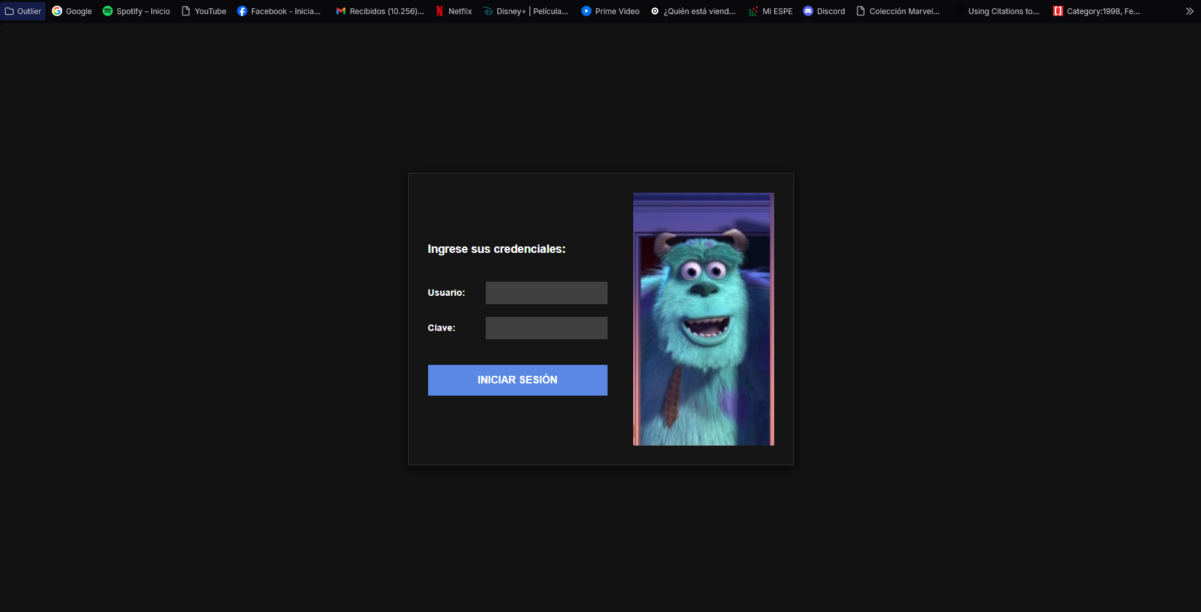
DESARROLLO
DESARROLLO
  OBJETIVO
  CREACIÓN DEL SERVIDOR RESTFUL
  CREACIÓN DEL PROYECTO – CLIENTE CONSOLA
  CREACIÓN DEL PROYECTO – CLIENTE ESCRITORIO
  CREACIÓN DEL PROYECTO – CLIENTE WEB
  CREACIÓN DEL PROYECTO – CLIENTE MÓVIL
CONCLUSIONES
RECOMENDACIONES
index.html presenta el formulario de inicio de sesión. LoginServlet valida las credenciales y habilita el acceso al conversor cuando son correctas.

Slide 21
DESARROLLO
DESARROLLO
  OBJETIVO
  CREACIÓN DEL SERVIDOR RESTFUL
  CREACIÓN DEL PROYECTO – CLIENTE CONSOLA
  CREACIÓN DEL PROYECTO – CLIENTE ESCRITORIO
  CREACIÓN DEL PROYECTO – CLIENTE WEB
  CREACIÓN DEL PROYECTO – CLIENTE MÓVIL
CONCLUSIONES
RECOMENDACIONES
Inicia el servidor REST y después el cliente web. Abre http://localhost:8081/ClienteWeb/ en el navegador para acceder al formulario de autenticación y las funciones de conversión.

Slide 22
DESARROLLO
DESARROLLO
  OBJETIVO
  CREACIÓN DEL SERVIDOR RESTFUL
  CREACIÓN DEL PROYECTO – CLIENTE CONSOLA
  CREACIÓN DEL PROYECTO – CLIENTE ESCRITORIO
  CREACIÓN DEL PROYECTO – CLIENTE WEB
  CREACIÓN DEL PROYECTO – CLIENTE MÓVIL
CONCLUSIONES
RECOMENDACIONES
Acceso al cliente web. Ingresa MONSTER / MONSTER9; una sesión válida permite continuar a la pantalla de conversión.

Slide 23
DESARROLLO
DESARROLLO
  OBJETIVO
  CREACIÓN DEL SERVIDOR RESTFUL
  CREACIÓN DEL PROYECTO – CLIENTE CONSOLA
  CREACIÓN DEL PROYECTO – CLIENTE ESCRITORIO
  CREACIÓN DEL PROYECTO – CLIENTE WEB
  CREACIÓN DEL PROYECTO – CLIENTE MÓVIL
CONCLUSIONES
RECOMENDACIONES
Selecciona longitud, masa o temperatura. Ingresa un valor y las unidades de origen y destino; el cliente envía una solicitud JSON y muestra el resultado con dos decimales.

Slide 24
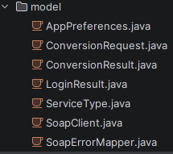
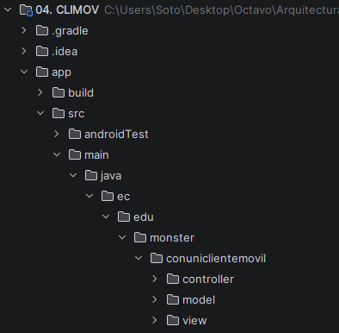
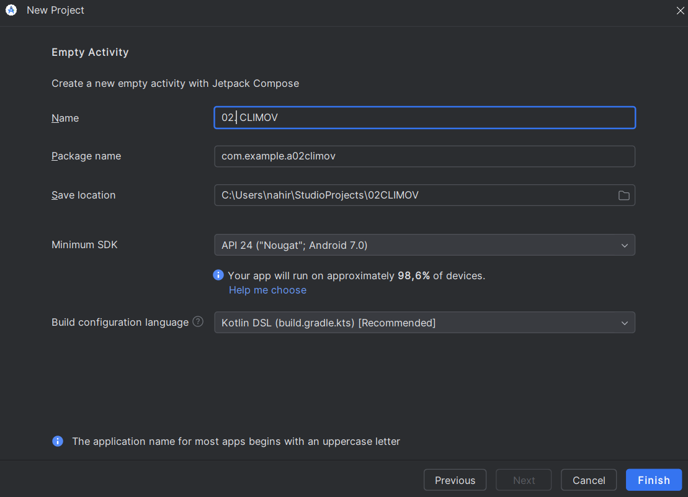
DESARROLLO
DESARROLLO
  OBJETIVO
  CREACIÓN DEL SERVIDOR RESTFUL
  CREACIÓN DEL PROYECTO – CLIENTE CONSOLA
  CREACIÓN DEL PROYECTO – CLIENTE ESCRITORIO
  CREACIÓN DEL PROYECTO – CLIENTE WEB
  CREACIÓN DEL PROYECTO – CLIENTE MÓVIL
CONCLUSIONES
RECOMENDACIONES
1.6 CLIENTE MÓVIL
Crea una aplicación Android con Java y una actividad vacía. Usa HttpURLConnection y org.json para consumir la API REST.
Configura una dirección de host accesible desde el emulador o dispositivo físico.

Slide 25
DESARROLLO
DESARROLLO
  OBJETIVO
  CREACIÓN DEL SERVIDOR RESTFUL
  CREACIÓN DEL PROYECTO – CLIENTE CONSOLA
  CREACIÓN DEL PROYECTO – CLIENTE ESCRITORIO
  CREACIÓN DEL PROYECTO – CLIENTE WEB
  CREACIÓN DEL PROYECTO – CLIENTE MÓVIL
CONCLUSIONES
RECOMENDACIONES
Estructura del Proyecto (MVC)
La aplicación separa actividades de interfaz, controladores, modelos y cliente REST. El patrón MVC organiza el inicio de sesión y el flujo de conversión.

Slide 26


DESARROLLO
DESARROLLO
  OBJETIVO
  CREACIÓN DEL SERVIDOR RESTFUL
  CREACIÓN DEL PROYECTO – CLIENTE CONSOLA
  CREACIÓN DEL PROYECTO – CLIENTE ESCRITORIO
  CREACIÓN DEL PROYECTO – CLIENTE WEB
  CREACIÓN DEL PROYECTO – CLIENTE MÓVIL
CONCLUSIONES
RECOMENDACIONES
Modelo: RestClient.java
Usa HttpURLConnection y org.json para enviar solicitudes HTTP y procesar respuestas JSON.
Controlador: ConversionController.java
Coordina la selección de unidades, valida los datos y solicita la conversión al recurso REST correspondiente.

Slide 27
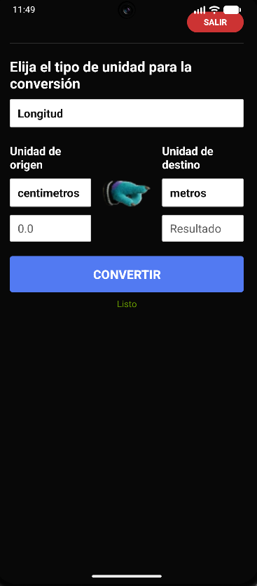
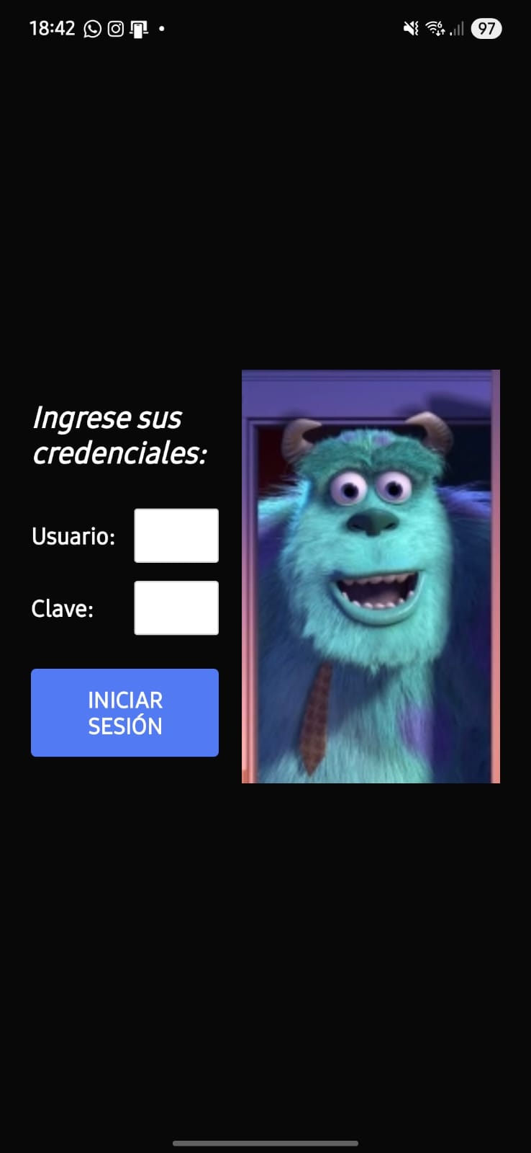
DESARROLLO
DESARROLLO
  OBJETIVO
  CREACIÓN DEL SERVIDOR RESTFUL
  CREACIÓN DEL PROYECTO – CLIENTE CONSOLA
  CREACIÓN DEL PROYECTO – CLIENTE ESCRITORIO
  CREACIÓN DEL PROYECTO – CLIENTE WEB
  CREACIÓN DEL PROYECTO – CLIENTE MÓVIL
CONCLUSIONES
RECOMENDACIONES
Vista: LoginActivity.java
Solicita las credenciales MONSTER / MONSTER9 y dirige a la conversión tras una respuesta válida.
Vista: ConversionActivity.java
Permite elegir magnitud y unidades, ingresar el valor y consultar el resultado de la API REST.

Slide 28
DESARROLLO
DESARROLLO
  OBJETIVO
  CREACIÓN DEL SERVIDOR RESTFUL
  CREACIÓN DEL PROYECTO – CLIENTE CONSOLA
  CREACIÓN DEL PROYECTO – CLIENTE ESCRITORIO
  CREACIÓN DEL PROYECTO – CLIENTE WEB
  CREACIÓN DEL PROYECTO – CLIENTE MÓVIL
CONCLUSIONES
RECOMENDACIONES
Ejecuta primero el servidor REST. Luego inicia la aplicación en un emulador o dispositivo Android y verifica el acceso al host y al puerto del servicio (8080 o 8085).

Slide 29
CONCLUSIONES
DESARROLLO
  OBJETIVO
  CREACIÓN DEL SERVIDOR RESTFUL
  CREACIÓN DEL PROYECTO – CLIENTE CONSOLA
  CREACIÓN DEL PROYECTO – CLIENTE ESCRITORIO
  CREACIÓN DEL PROYECTO – CLIENTE WEB
  CREACIÓN DEL PROYECTO – CLIENTE MÓVIL
CONCLUSIONES
RECOMENDACIONES
El sistema mantiene una lógica de conversión común para las aplicaciones de consola, escritorio, web y móvil. RESTful publica recursos HTTP/JSON que los clientes Java consumen mediante solicitudes web.
La autenticación se realiza antes de convertir y las unidades se organizan en tres magnitudes. La solución es SINBDD: utiliza datos en memoria y no requiere persistencia en una base de datos.

Slide 30
RECOMENDACIONES
DESARROLLO
  OBJETIVO
  CREACIÓN DEL SERVIDOR RESTFUL
  CREACIÓN DEL PROYECTO – CLIENTE CONSOLA
  CREACIÓN DEL PROYECTO – CLIENTE ESCRITORIO
  CREACIÓN DEL PROYECTO – CLIENTE WEB
  CREACIÓN DEL PROYECTO – CLIENTE MÓVIL
CONCLUSIONES
RECOMENDACIONES
Mantén el servidor activo antes de iniciar los clientes y prueba cada recurso con valores conocidos.
Conserva sincronizados las rutas REST, los modelos JSON y las respuestas de los cuatro clientes.
Al tomar capturas para el manual, incluye el inicio de sesión, una conversión por magnitud y la ejecución del servidor. Registra la solicitud, las unidades y el resultado visible.

